Slide 1


SERVICIOS FORMALES PARA LA DEPENDENCIA Y ARREGLOS RESIDENCIALES DE LA POBLACIÓN MAYOR
Un estudio comparado en países iberoamericanos
Nélida Redondo, Sagrario Garay, Fermina Rojo-Pérez, Vicente Rodríguez, Carolina Guidotti y Verónica Montes de Oca

Slide 2
Hennessy (1995)
En los países con poblaciones envejecidas, las políticas públicas para el cuidado de las personas mayores frágiles condicionan, en la actualidad, las formas en que las familias viven sus vidas, organizan sus propios tiempos biográficos para ahorro y gastos, o eligen vivir juntos o no en el mismo hogar.

Slide 3
Hennessy (1995)
HENNESSY, P. Social protection for dependent elderly people: perspectives from a review of OECD countries: perspectives from a review of OECD countries. OECD Labour Market and Social Policy Occasional Papers, N° 16, OECD Publishing. 1995.

Slide 4
España y américa latina: diferentes sistemas de protección social a la vejez
En los países latinoamericanos, los sistemas de protección social a la vejez son herederos de la tradición “familista”, que caracterizó a los países europeos de Europa meridional (SAVAGE et al., 2016).
La responsabilidad de los cuidados a personas con discapacidad o dependencia es, esencialmente, de las familias. El Estado solamente interviene en casos de indigencia y abandono (ESPING-ANDERSEN, 1990 y 2002; SUNKEL, 2006).
En España, la ley 39/2006, de Promoción de la Autonomía Personal y Atención a las Personas en Situación de Dependencia (LAPAD) construye un sistema de prestaciones públicas como reconocimiento de un derecho de los individuos, garantizado por el Estado, en cooperación con los agentes públicos y privados (JEFATURA DEL ESTADO, 2006).
El Sistema para la Autonomía y la Atención a la Dependencia (SAAD) se estructura para cubrir las necesidades de las personas dependientes de una forma compartida entre las instituciones y entes sociales, las personas atendidas y sus familias.

Slide 5
Material y métodos. La medición de la discapacidad en censos y encuestas
Censos de Población de la ronda “circa” 2010 de Argentina, México y Uruguay. Preguntas del Grupo de Whashington.
En el caso de Argentina fue necesario recurrir a la Encuesta Nacional sobre Calidad de Vida de Adultos Mayores (ENCaVIAM) 2012, debido a que los microdatos del censo no se encontraban disponibles.
La Encuesta Piloto del Estudio Longitudinal Envejecer en España (Proyecto ELES) fue utilizada para el caso de España (http://www.proyectoeles.es).

Slide 6
Resultados
En los cuatro países analizados en este estudio se encontró asociación estadística entre el tipo y la cantidad de limitaciones permanentes de las personas de 65 años y más y el tipo de hogar en el que residen.
En Argentina, Uruguay, y México las personas con limitaciones de tipo cognitivo y con mayor cantidad de limitaciones permanentes mostraron una tendencia más baja a vivir en hogares unipersonales y de pareja sola y, por el contrario, aumentaron los porcentajes de personas residiendo en hogares extensos o compuestos.
En estos países la familia conviviente es el principal sistema de soporte de las personas mayores con dependencia de niveles severos.
El sexo y la edad mostraron asociación estadística con el tipo de hogar en el que residen las personas mayores pero no siguieron un patrón homogéneo en los tres países latinoamericanos.

Slide 7
Resultados
En España no se registró asociación estadística entre poseer limitaciones permanentes cognitivas o tres o más limitaciones con el tipo de hogar en el que residen las personas mayores.
Las personas mayores con niveles severos de discapacidad (tres o más limitaciones permanentes y limitaciones cognitivas) residen en mayor proporción en hogares unipersonales y en hogares multigeneracionales.
Las familias extensas continúan ofreciendo el soporte a sus mayores con discapacidad, pero reciben subsidios monetarios proporcionados por el sistema formal, que apoyan económicamente a los cuidadores familiares informales.
En cambio, se observó asociación estadística entre la edad y el tipo de hogar: las personas de 70 a 84 años registran más tendencia a residir en familias extensas o compuestas.

Slide 8
Resultados

Slide 9
conclusiones
El análisis efectuado sobre la relación entre limitaciones permanentes y arreglos residenciales de las personas de 65 años y más en cuatro países iberoamericanos permite ratificar la tesis de Hennessy (1995).
El estudio proporciona evidencias empíricas acerca de la influencia que la implantación de los sistemas de cuidados formales de larga duración exhibe sobre las modalidades en las que las familias organizan su co-residencia.
La situación actual de los tres países latinoamericanos es similar a la descripta por Hennessy para los países de la OCDE en la década de 1980.
Ante las fallas en el soporte familiar la única alternativa disponible es la internación en instituciones de larga estadía (hogares geriátricos)

Slide 10
discusión
Debe tenerse en cuenta que los resultados presentados corresponden exclusivamente a personas mayores de 65 años residiendo en hogares particulares.
La información permite inferir que las personas mayores con limitaciones permanentes complejas cuyas familias no pueden ofrecer la co-residencia tienen ante sí una única alternativa: el ingreso a una institución de larga estadía.
En los países en los que no se implantaron servicios formales de base comunitaria, el fallecimiento del/a cónyuge y la pérdida de capacidad funcional para desempeñar actividades instrumentales de la vida diaria ocasiona con demasiada frecuencia la internación en este tipo de instituciones.

Slide 11
discusión
Los datos proporcionados por el censo 2010 de Argentina muestran con nitidez que la tasa de internación femenina en hogares geriátricos duplica la masculina y describe similar curva de edades a la de la prevalencia de limitaciones cognitivas.

Slide 12
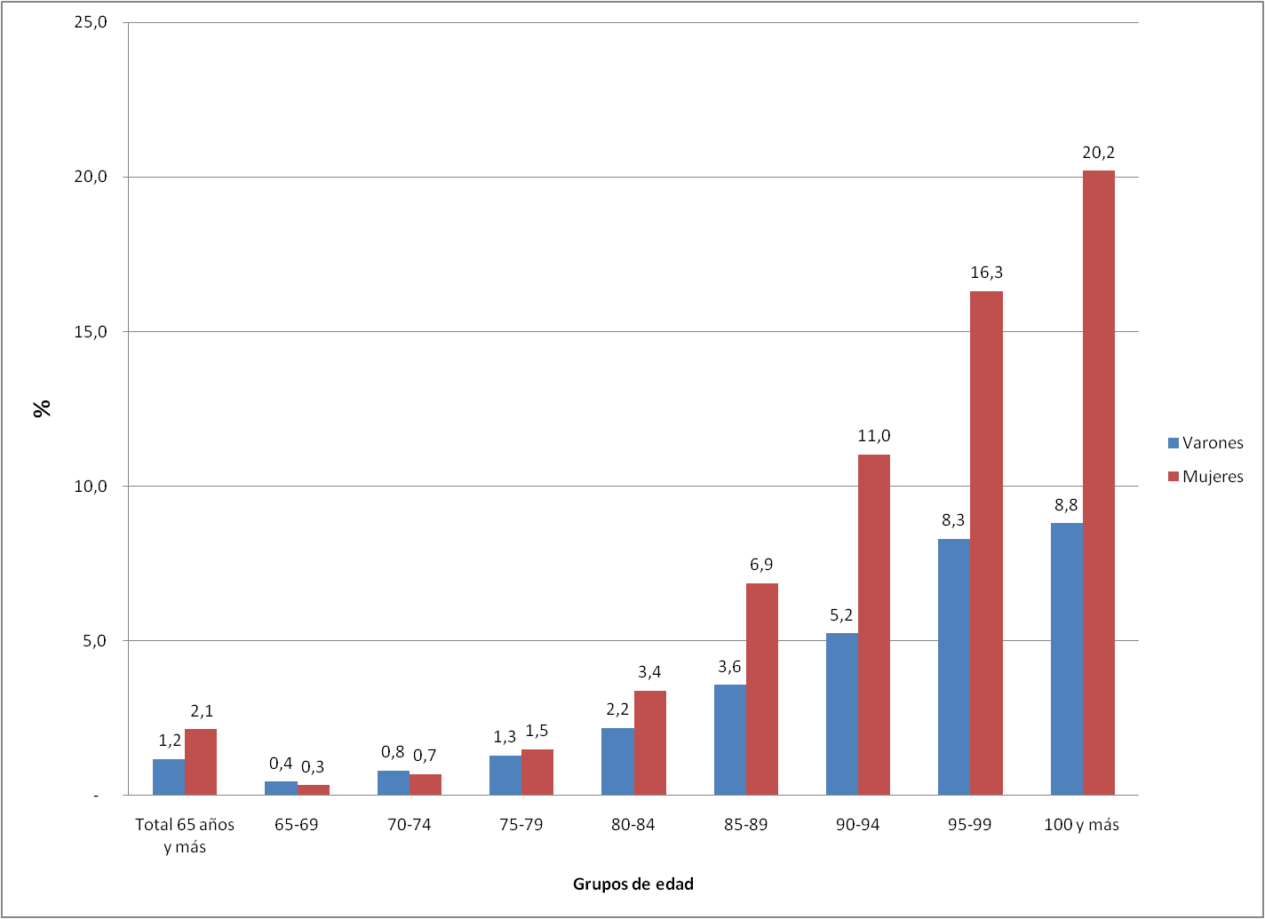
Porcentaje de población de 65 años y más en hogares geriátricos por grupo de edad y sexo. Argentina. 2010

Slide 13
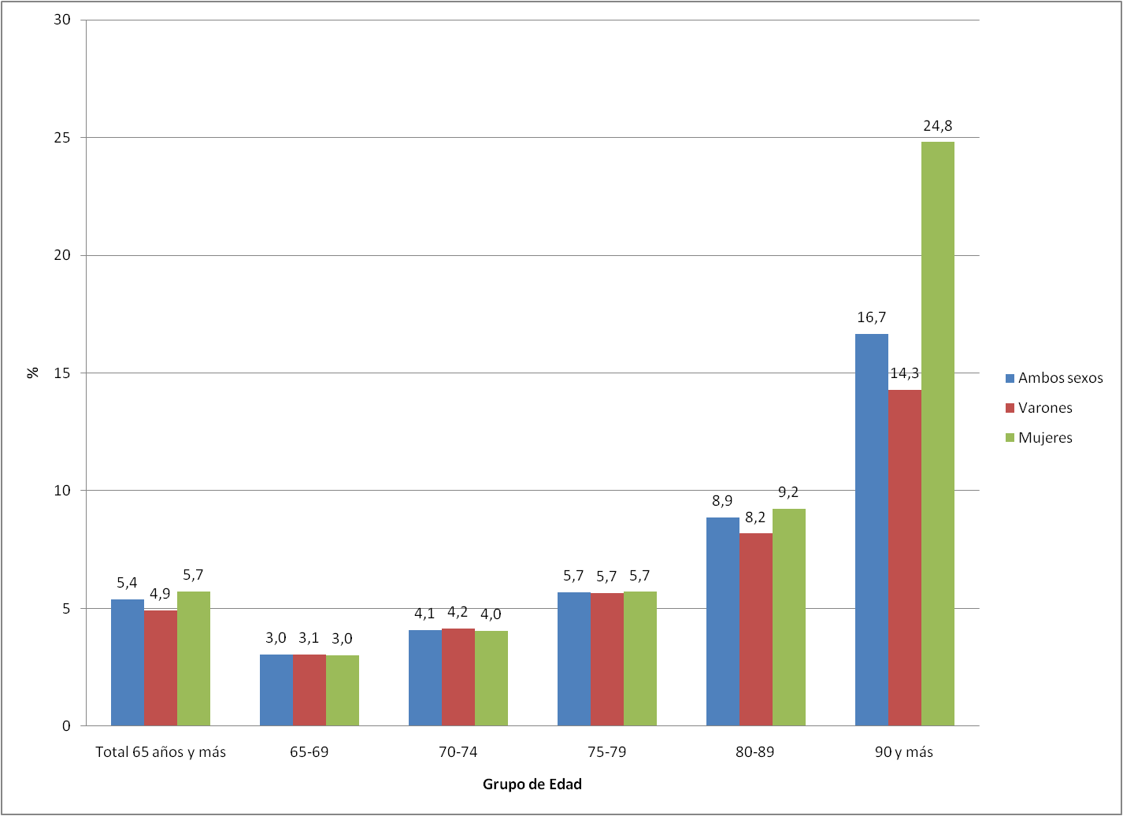
Porcentaje de población de 65 años y más con una limitación permanente cognitiva por grupo de edad y sexo. Argentina. 2010

Slide 14
discusión
El riesgo de internación geriátrica temprana afecta principalmente a las mujeres debido a los patrones de morbimortalidad diferencial entre los sexos y los estilos culturales.
En las poblaciones en las que avanza la longevidad, la implantación de servicios sociosanitarios formales de base comunitaria, integrales e integrados se ajusta a:
Enfoque de derechos humanos
Enfoque de género.

Slide 15
Muchas gracias

